Slide 1
Chào mừng quý thầy cô giáo đến dự giờ thăm lớp
Giáo viên thực hiện: Lô Thị Phận
Lớp: 3A2

Slide 3
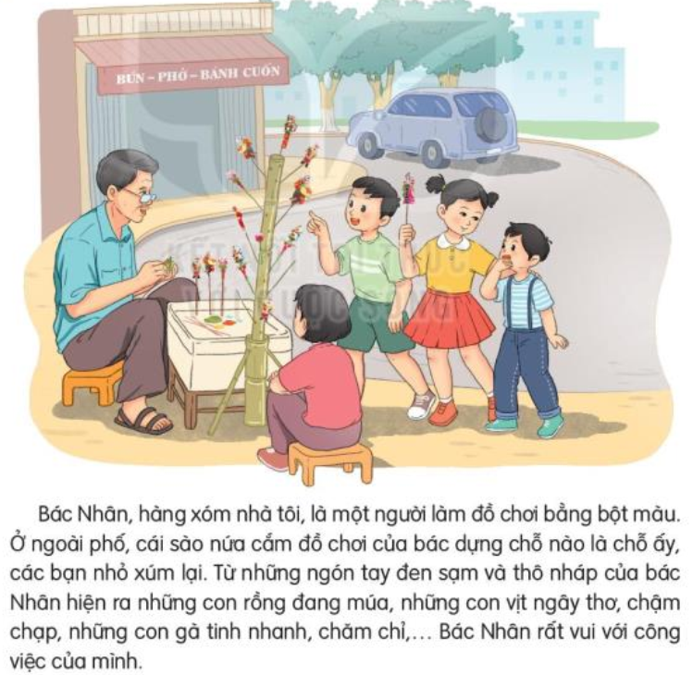

Slide 4
Ở ngoài phố, cái sào nứa cắm đồ chơi của bác dựng chỗ nào là chỗ ấy, các bạn nhỏ xúm lại.

Slide 5
Luyện đọc
Tìm hiểu bài
Câu 1: Bác Nhân làm nghề gì?
Ở ngoài phố,/ cái sào nứa cắm đồ chơi của bác/ dựng chỗ nào/ là chỗ ấy,/ các bạn nhỏ xúm lại. //
Làm đồ chơi bằng bột màu.
Câu 2: Chi tiết nào cho thấy trẻ con rất thích đồ chơi của bác Nhân?
Ở ngoài phố, cái sào nứa cắm đồ chơi của bác dựng chỗ nào là chỗ ấy, các bạn nhỏ xúm lại

Slide 6
Luyện đọc
Tìm hiểu bài
Câu 3: Vì sao bác Nhân muốn chuyển về quê?
Ở ngoài phố,/ cái sào nứa cắm đồ chơi của bác/ dựng chỗ nào/ là chỗ ấy,/ các bạn nhỏ xúm lại.
a. Vì bác phải về quê làm ruộng.
b. Vì trẻ con ít mua đồ chơi của bác.
c. Vì bác không muốn làm đồ chơi nữa.
b. Vì trẻ con ít mua đồ chơi của bác.

Slide 7
Luyện đọc
Tìm hiểu bài
Câu 4: Bạn nhỏ đã bí mật làm điều gì trước buổi bán hàng cuối cùng của bác Nhân?
Ở ngoài phố,/ cái sào nứa cắm đồ chơi của bác/ dựng chỗ nào/ là chỗ ấy,/ các bạn nhỏ xúm lại.
Đập con lợn đất, được một ít tiền. Sáng hôm sau, tôi chia nhỏ món tiền, nhờ mấy bạn trong lớp mua giúp đồ chơi của bác.
Câu 5: Theo em, bạn nhỏ là người thế nào?
Biết tìm mọi cách để làm cho người mình yêu quý được vui vẻ và hạnh phúc.

Slide 8
Luyện đọc
Tìm hiểu bài
NỘI DUNG
Ở ngoài phố,/ cái sào nứa cám đồ chơi của bác/ dựng chỗ nào/ là chỗ ấy,/ các bạn nhỏ xúm lại.
Câu chuyện nói về tấm lòng đáng trân trọng nhất của một bạn nhỏ; tìm mọi cách để làm cho người mình yêu quý được vui vẻ và hạnh phúc. Ca ngợi bác Nhân một người yêu nghề, yêu trẻ.

Slide 9
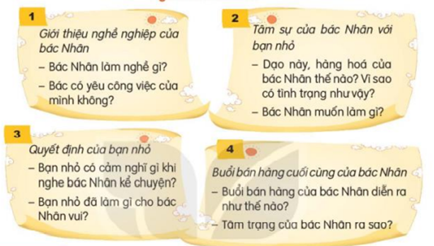
Nói và nghe
Dựa vào những gợi ý dưới đây, kể lại từng đoạn trong câu chuyện.

Slide 10
Nói và nghe
Học sinh dựa vào gợi ý để kể lại nội dung từng đoạn câu chuyện
Đoạn 1:
Bác Nhân là người làm đồ chơi bằng bột màu. Bác rất yêu công việc của mình. Mỗi khi làm việc bác đều cảm thấy rất vui vẻ.
Đoạn 2:
Vài năm gần đây, những món đồ chơi của bác không được đắt hàng như trước. Bởi vì ở cổng công viên có thêm mấy hàng đồ chơi bằng nhựa. Bác Nhân nói với bạn nhỏ rằng bác muốn về quê làm ruộng.

Slide 11
Nói và nghe
Học sinh dựa vào gợi ý để kể lại nội dung từng đoạn câu chuyện
Đoạn 3:
Khi nghe bác Nhân nói về việc bán hàng của mình dạo gần đây và mong muốn về quê của bác, bạn nhỏ cảm thấy rất buồn. Đêm trước buổi bán hàng cuối cùng của bác Nhân, bạn nhỏ đập con lợn đất, dùng số tiền của mình chia thành các món nhỏ và nhờ mấy bạn trong lớp mua giúp đồ chơi của bác.
Đoạn 4:
Buổi bán hàng cuối cùng của bác Nhân diễn ra rất thuận lợi. Bác đã bán hết hàng ngày hôm đó. Bác Nhân cảm thấy rất vui.

Slide 12
Kể lại từng đoạn của cậu chuyện

